Slide 1

Єдиний урок “Голодомор – біль душі та пам’ять серця”
Підготувала: Тетяна Кисєльова

Slide 2


Slide 3


Slide 4


Slide 5


Slide 6
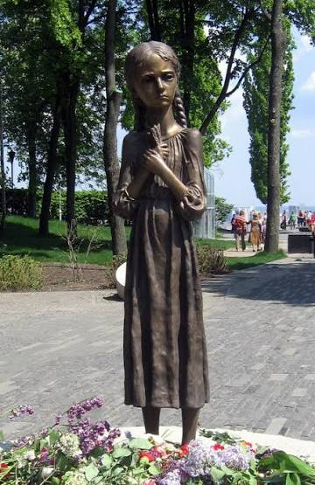


Slide 7
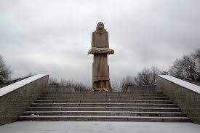
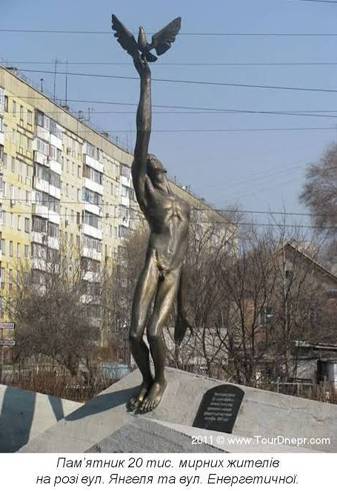

Slide 8


Slide 9
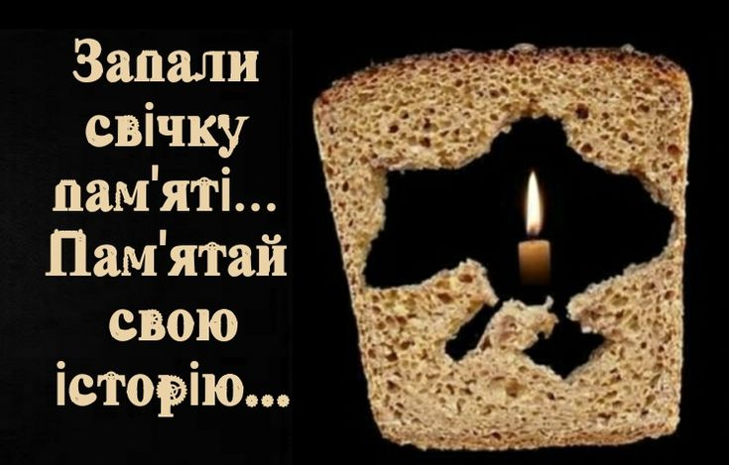

Slide 10


Slide 11
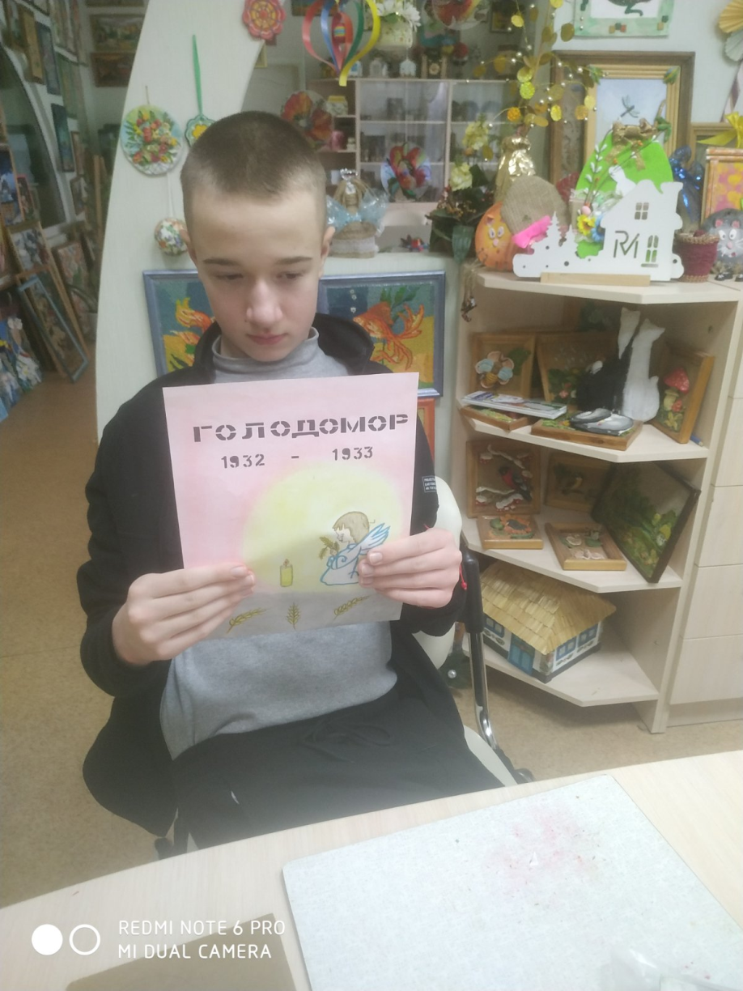
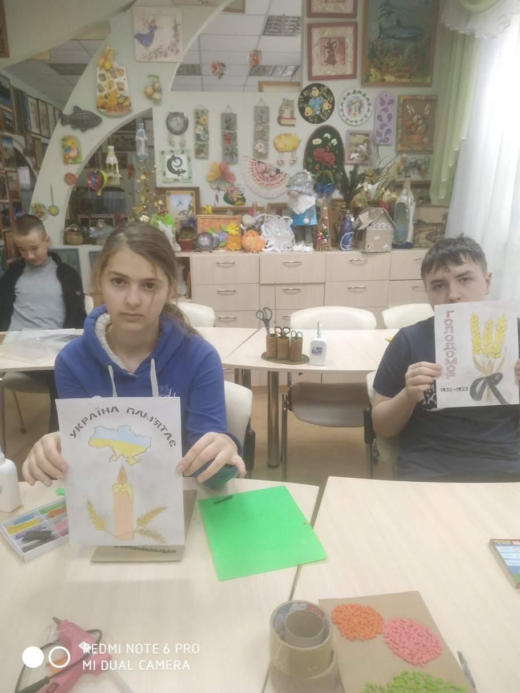

Slide 12
